Slide 1

上海大学计算机工程与科学学院
时间序列聚类
骆乃斌
13721051

Slide 2
目录
1、信息融合
2、时间序列聚类概述
2.1时间序列
2.2聚类算法
2.3时间序列聚类
3、面向热点话题时间序列的有效聚类算法
3.1热点话题概述
3.2WKSC时间序列聚类算法
4、总结
5、参考文献

Slide 3

1 第一部分
信息融合概述

Slide 4
1、信息融合概述
信息融合定义
利用计算机技术对按时序获得的若干信源的观测信息在一定准则下加以自动分析、综合为完成所需的决策和估计任务而进行的信息处理过程。
信息融合级别
一般情况下，融合信息可以分成3级：决策级融合、特征级融合、原始数据级融合，分级的目的是为了使融合能够区别对待和处理不同粒度的信息。

Slide 5
1、信息融合概述
决策级/结论级融合
决策级融合的对象是局部决策与阶段性的结论，各信源独立观测并能够独立决策，融合中心融合各信源的局部决策。适用于各信源具有独立决策能力的情况，融合中心得到的是局部结论，对于目标本身的原始信息完全未知，如图
局部决策
决策级融合
阶段性结论

Slide 6
1、信息融合概述
特征级／概念级／区域级融合
特征级融合的对象是概念信息和区域信息,首先对每个信源的观测进行特征抽取，然后将这些特征融合起来得到评价结果。适用于信源无独立决策能力，协同决策时原始信息量过大等原因需要预先进行信息提纯，融合中心融合的是经过加工处理的基本有序的目标原始信息的有意义特征，该层融合应用较多，如图
概念信息
特征级融合
区域信息

Slide 7
1、信息融合概述
原信息级／信号级／像素级／原始数据级融合
来自各信源的观测未经过处理或经过简单整理后进行融合。该方法的特点是尽可能多地保留了原始信息，但处理信息量大，如图
信 号
原信息级融合
像 素
原始数据

Slide 8
2 第二部分
时间序列聚类概述

Slide 9
2.1、时间序列
时间序列的定义
时间序列通常是按时间序列排列的一系列被观测数据，时间序列不同于其他数据形式的地方在于：（1）时间序列数据一般分为离散型、数值型、布尔型三种；（2）突出的时间先后顺序是其最明显的特点，各个数据记录都是按照时间先后顺序排列。
定义
对某一个或某一组变量 进行观察测量，将在一系列时刻 得到离散数据组成序列集合
记为 。 为时间序列数据。

Slide 10
2.1、时间序列
时序数据特点
有明显的时间先后。
记录的属性类型可分为3种：一是布尔型；二是类 别型；三是数值型
反应出序列特征
时间序列表示方法
离散小波变换(DWT)
分段聚合近似(PAA)
分段线性化(PLA)
转折点技术(Landmarks)

Slide 11
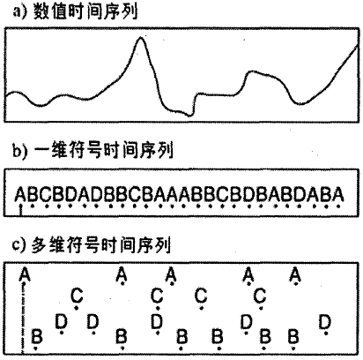
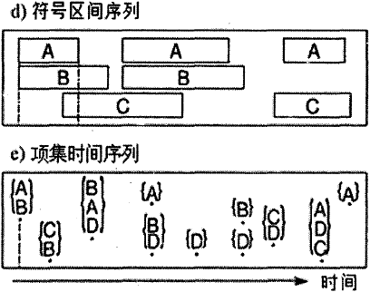
2.1、时间序列
几种典型的时间序列模型

Slide 12
2.2、聚类概述
聚类概念
一个类簇内的实体是相似的,不同类簇的实体是不相似的;一个类簇是测试空间中点的会聚,同一类簇的任意两个点间的距离小于不同类簇的任意两个点间的距离;类簇可以描述为一个包含密度相对较高的点集的多维空间中的连通区域，它们借助包含密度相对较低的点集的区域与其他区域(类簇)相分离。
聚类过程
1)数据准备:包括特征标准化和降维。
2)特征选择:从最初的特征中选择最有效的特征,并将其存储于向量中.
3)特征提取:通过对所选择的特征进行转换形成新的突出特征.
4)聚类(或分组):首先选择合适特征类型的某种距离函数(或构造新的距离函数)进行接近程度的度量; 而后执行聚类或分组.
5)聚类结果评估:是指对聚类结果进行评估.评估主要有3种:外部有效性评估、内部有效性评估和相关性测试评估.

Slide 13
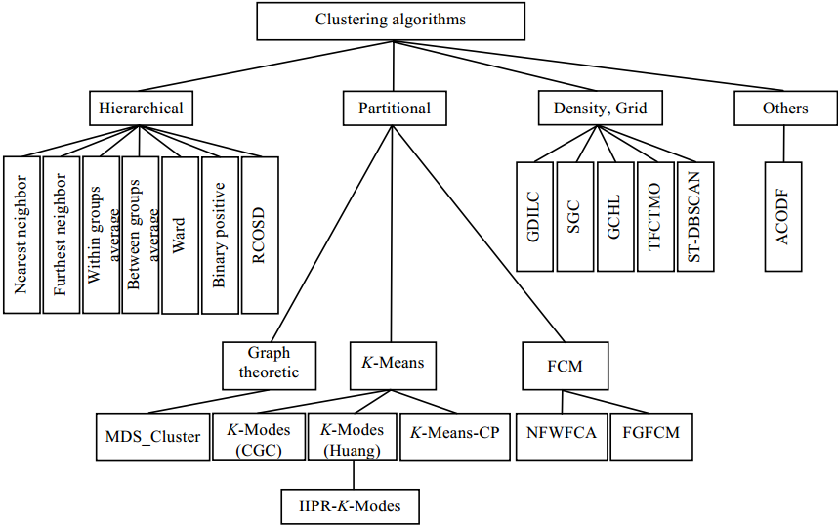
2.2、聚类概述
聚类算法分类
Notes:
层次化聚类算法、划分式聚类算法、基于密度和网格的聚类算法和其他聚类算法

Slide 14
2.3、时间序列聚类
时间序列聚类
全序列聚类
子序列聚类
时间点聚类
全序列聚类
全序列聚类是以一组时间序列集合为聚类对象进行聚类，研究对象是多个时间序列。
相似性度量函数
时间序列全序列聚类算法
相似性度量函数
基于距离
基于相似度系数
基于特征

Slide 15
2.3、时间序列聚类
基于距离的时间序列相似性度量
假设 是一个目标时间序列，需要进行相似性度量的数据集合中存在一个时间序列 ， 是时间序列 和 之间的距离。 距离的定义满足下列性质
非负性：
对称性：
等价性：
三角不等式：
几种距离计算公式
明氏距离：
欧式距离：当 时，

Slide 16


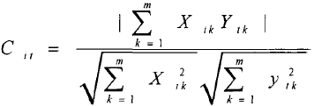
2.3、时间序列聚类
基于相似系数的时间序列相似性度量
相似系数体现了时间序列对象之间的相似程度。相似系数越大，表明时间序列的相似性越大。假设
为两个时间序列， 是时间序列 的相似系数，通常 需要满足如下性质：
；
；
；
数量积法
夹角余弦法

Slide 17
2.3、时间序列聚类
基于特征的时间序列相似性度量
特征分析是对数据序列建模之前，通过从时间序列中提取出一些有代表性的特征参数，用来简化、浓缩原始数据序列信息，便于以后数据序列的深入处理。
它通过提取序列特征以及选择合适于特征集合的相似度计算方法来实现时间序列的相似性度量。
在提取序列特征时一般采用离散傅里叶变换(DFT)或者离散小波变换(DWT)后得到的前k个系数作为时间序列的特征。

Slide 18
3 第三部分
面向热点话题时间序列的有效聚类算法

Slide 19
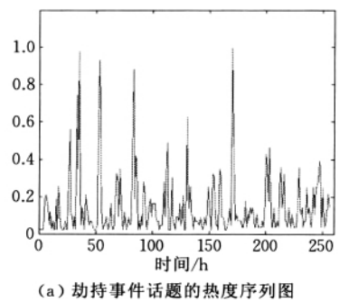
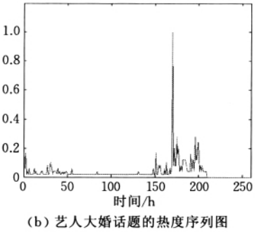
3.1、热点话题概述
热点话题中的参与数量(如发帖数、转发数、评论数)是衡量话题热度的重要度量，这些度量随着时间而变化，呈现为一个时间序列。

Slide 20
3.1、热点话题概述
对热点话题聚类通常采用的方法有两种：
基于内容对热点话题聚类
基于时序特征对热点话题聚类
相关定义
热点话题：对于一条消息（帖子、微博）， 如果该消息在其所在的网站被标注为热点话题或者评论（转发、回复）超过5000.
热度：对于一个热点话题，在时间间隔 内被关注（用户发表评论和对该热点话题的报导）的次数称为该热点话题在时间间隔 内的热度．
热度序列：通过记录一定时间范围内的热度值能得到关于该话题热度的时间序列，称为热度时间序列，简称热度序列．
中心曲线：聚类结果的每一个类别中所有时间序列成员共同形成的矩阵中心曲线称为中心曲线，每一个类的矩阵中心表示该类成员的 共同模式特征.

Slide 21
3.2、WKSC时间序列聚类算法
K_SC算法
K_SC算法采用了基于划分的聚类方法，先随机地把所有的时间序列进行分类，根据矩阵中心计算公式计算出每个类的矩阵中心。
再根据算法定义差异度矩阵，把所有的时间序列归类到和它差异度最小的类中，最后更新该类的矩阵中心。K_SC算法是一个迭代过程，其停止条件是每类中的成员不再变化或达到预定义的迭代次数。
最后形成的聚类成为最优分类。
差异度公式
更新矩阵中心公式
其中
Notes:
$μ_{k}^{∗}$表示完成一次聚类之后的矩阵中心，$x_{i}$表示第$i类的各个成员，$本质在于找到该类中的新矩阵中心，使其和类中的所有成员的平方和最小，降低了类中离异值的影响。

Slide 22
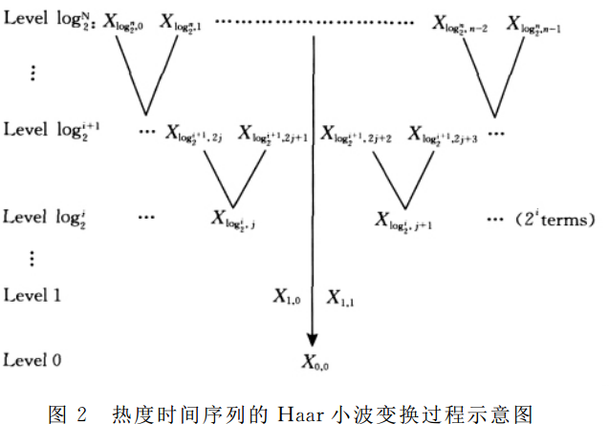
3.2、WKSC时间序列聚类算法
WKSC算法
K_SC算法的复杂度很高，对初始类的选择很敏感，如果初始类选择较差，则聚类的收敛过程很缓慢。
WKSC是在小波变换的基础上提出的改进的K_SC算法，可分为2步：
(1)小波分解
(2)还原高维并聚类
算法采用Haar小波实现高维数据的降维，Haar小波是通过把维度为N的时间序列的两个相邻值取平均值的方法，得到一个平滑的、N/2维度的新时间序列，并记录这两个相邻值的差异值，用作反小波变换的参数。
WKSC算法通过将所有的热度时间序列都进行完全小波变换即经过
(N指 时间序列的维度)层的变换最终一个时间序列的维度为１
从低维序列开始进行聚类，聚类算法采用K_SC的核心。

Slide 23
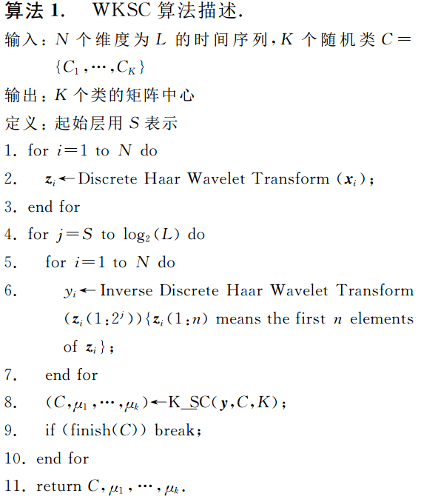
3.2、WKSC时间序列聚类算法
WKSC算法
算法在迭代过程中，
采用两种结束条件：
(1)如果低层时间序列的
聚类情况在高层聚类时
没有发生改变则跳出整
个循环，迭代结束，聚
类完成.
(2)指定算法在反小波变
化到指定层次时，迭代
结束，聚类完成.

Slide 24
4 第四部分
总结

Slide 25
4、总 结
1.针对低维时间序列有许多比较成熟的算法，但对于高维混合属性时间序列，尤其是针对高维混合属性的相似度函数是亟待解决的问题.
2.在时间序列划分过程中一般都使用等长划分，往往会丢失许多重要特征点，对聚类结果产生一定影响，对于不等长序列的相似性度量函数也是研究热点.
3.现在的时间序列聚类基本上是基于“局部特征表征整体”的假设前提下进行的，如何把计算局部相似性考虑整体相似性也是时间序列聚类的一个研究方向.

Slide 26
5、参考文献
1. 韩忠明,陈妮等.面向热点话题时间序列的有效聚类算法研究[J]. 计算机学 报,2012,35(11):2337-2347.
2. 陈湘涛,李明亮等.基于时间序列相似性聚类的应用研究综述[J].计算机工程与设计,2010,31(3):577-581.
3. 孙吉贵,刘杰等.聚类算法研究[J].软件学报,2008,19(1):48-61.
4. 韩娜.聚类算法在时间序列中的研究与应用[D].广东工业大学硕士学位论文,2011,5.

Slide 27
感谢大家
请对不足之处提宝贵意见！
骆乃斌
13721051

